Slide 1







Documento di progettazione e condivisione dell’attività didattica
Notes:
Link al flusso di lavoro: https://miro.com/app/board/uXjVLcx7Fko=/

Slide 2
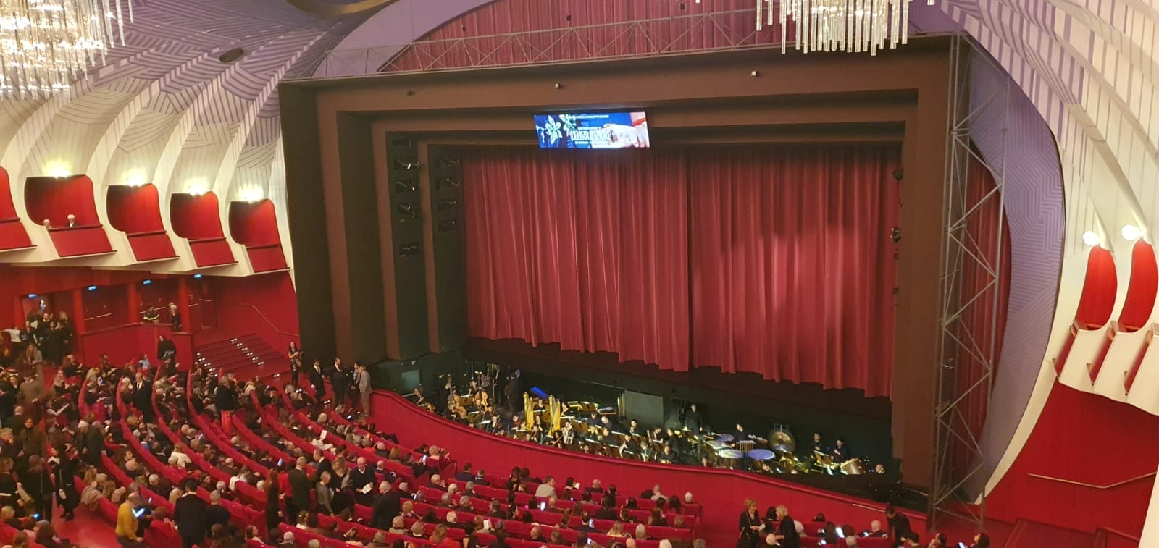
Direttore d’orchestra 2.0
Gli alunni a turno, dopo avere studiato un brano orchestrale a casa con il supporto dell’IA per l’individuazione degli elementi tecnici, proveranno a dirigere i propri compagni che fingono di essere dei musicisti di un’orchestra.
La classe si disporrà a semicerchio rispettando le posizioni delle famiglie orchestrali e ciascuno dovrà interpretare la propria parte rispettando le dinamiche e l’agogica.
Il Direttore d’orchestra si concentrerà invece nel dare correttamente gli attacchi agli strumenti.
Discipline coinvolte:
musica
Ed. Civica
Orientamento
IDENTIKIT dell’attività
Attività progettata nell’a.s. 2024-2025 da:
Prof.ssa D’Accardi

Slide 3
Obiettivi
Obiettivi di apprendimento
Al termine dell'attività, gli studenti saranno in grado di:
Analizzare un brano orchestrale e individuare i timbri delle famiglie orchestrali e dei singoli strumenti
Cercare le informazioni necessarie utilizzando l’IA
Riconoscere se le informazioni fornite dall’IA sono corrette
Creare una partitura informale cartacea o digitale
Interagire e collaborare con gli altri
Rispettare il proprio turno di ingresso e sapere interpretare dinamica e agogica
Mantenere l’attenzione e la concentrazione
Risolvere problemi tecnici digitali o relazionali
Valutare il grado di collaborazione all’interno del gruppo e quanto ciascun membro è riuscito a contribuire
Al termine dell’attività gli studenti conosceranno:
Le famiglie orchestrali e i relativi strumenti
Il concetto di dinamica e agogica
Il ruolo del direttore d’orchestra
Come utilizzare l’IA e sviluppare un pensiero critico
le modalità di realizzazione di una partitura
PRIMA della sperimentazione

Slide 4
Metodologie e valutazione
Metodologie didattiche
Seleziona le metodologie più adatte per raggiungere gli obiettivi di apprendimento:
Apprendimento cooperativo
x Didattica laboratoriale
x Gioco di ruolo
x Peer tutoring
Project-based learning
Altro: brainstorming
PRIMA della sperimentazione
Cosa valutare
Per valutare l’attività osserva:
il contributo dato al gruppo
il grado di ascolto
la capacità di non prevaricare, ma collaborare all’interno del gruppo
il grado di attenzione e concentrazione
il grado di organizzazione
Puoi valutare l’attività mediante:
osservazione diretta partecipe
utilizzo di una griglia di valutazione
il confronto con i componenti di ogni gruppo e con il direttore d’orchestra di turno
la valutazione condivisa tra gli alunni, utilizzando i parametri riportati nella griglia di valutazione (attività di debugging)

Slide 5
Preparazione
Durata complessiva
Setting d’aula
6 ore circa
setting normale d’aula per brainstorming e apprendimento delle nozioni di base (dinamica, agogica, timbro, …)
disposizione a semicerchio rispettando le posizioni dell’orchestra classica per l’esecuzione del brano
Tecnologie e strumenti
DURANTE la sperimentazione
Dispositivi tecnologici (LIM con casse, siti specifici per IA e per ascolto del brano)
Materiale di cancelleria per la partitura cartacea (quaderno, penne colorate)
Cosa è necessario fare prima dell’attività
Trovare uno o più brani orchestrali con evidenti ingressi successivi delle diverse famiglie orchestrali
Predisporre l’aula in base all’attività da svolgere
Spiegare i concetti di base necessari per un ascolto analitico
Assegnare i ruoli e il brano agli alunni
Redigere un elenco degli alunni e inserire per ciascun nominativo il ruolo. Caricare l’elenco sul registro elettronico o classroom
Spiegare come utilizzare l’IA e come verificare le informazioni
Assegnare il compito

Slide 6
Scaletta
Durata
Azioni docente e studente
Strumenti necessari
Lezione 1 (2 ore) | Ripasso delle famiglie orchestrali con i relativi strumenti e del ruolo del direttore d’orchestra. Ripasso del concetto di timbro, dinamica e agogica. Ascolto di un brano orchestrale ed esemplificazione in classe di un’analisi musicale. Spiegazione e riflessione sull’uso dell’IA e sulla necessità dello sviluppo di un pensiero critico per verificare la correttezza delle informazioni fornite. Assegnazione dei ruoli e del compito per casa. | Libro di testo, computer con collegamento ad internet, LIM, youtube per l’ascolto di brani
Lezione 2 (2 ore) | Verifica delle partiture realizzate a casa ed esecuzione del brano. Assegnazione di nuovi ruoli in modo che gli alunni abbiano la possibilità di sperimentare altre parti. | Lavagna digitale, apposito setting d’aula
Lezione 3 (2 ore) | Continuazione dell’attività scambiando i ruoli. | Lavagna digitale, apposito setting d’aula

Slide 7
Condivisione di materiali prodotti
Ecco un esempio di compito da assegnare:
“In base al ruolo che ti è stato assegnato in classe, chiedi a chatGPT a quale minuto esatto il tuo strumento si inserisce nel brano. Verifica poi la correttezza dell’informazione ascoltando il brano su youtube.
Se sei il direttore d’orchestra, chiedi a chatGPT a quale minuto esatto ciascuno strumento si inserisce nel brano. Verifica poi la correttezza dell’informazione ascoltando il brano su youtube.
Dopo avere raccolto le informazioni, prendi degli appunti sul tuo quaderno o su un apposito programma in modo da realizzare una tua partitura che ti servirà da guida durante l’esecuzione in classe (ricorda che la partitura del direttore d’orchestra è diversa da quella di un singolo orchestrale).
Studia bene il brano provando più volte i movimenti che dovrai fare durante l’esecuzione.”
DOPO la sperimentazione

Slide 8
Consigli e note
Proporre l’attività alla fine della classe 1^ o inizio della 2^. In ogni caso, una volta studiate tutte le famiglie orchestrali.
Scegliere molto bene il brano da proporre.
Ricordare spesso agli alunni che la fiducia reciproca, la collaborazione e l’impegno da parte di tutti è fondamentale.
Si può proporre una versione semplificata assegnando un trio, u quartetto o comunque piccole formazioni. In questo caso si può suddividere la classe in gruppi e assegnare a ciascuno un brano diverso.
NOTE:
Gli alunni non dovranno suonare, ma semplicemente mimare. Si può scegliere di far fare movimenti casuali ma che rispettino la dinamica (più piccoli per i suoni deboli e più ampi per i suoni più forti) e l’agogica (movimenti rapidi, decisi oppure morbidi, lenti)
DOPO la sperimentazione
POST-IT

Slide 9





Licenze
Scegli una licenza creative commons da attribuire a questo tuo documento
Scopri qui cosa sono le licenze Creative Commons
CC BY
Attribuzione
CC BY-ND
Attribuzione – Non Opere Derivate
CC BY-SA
Attribuzione – Condividi allo Stesso Modo
CC BY-NC-SA
Attribuzione – Non Commerciale – Condividi allo Stesso Modo
CC BY-NC-ND
Attribuzione – Non Commerciale – Non Opere Derivate

